Slide 1
Jeugdgezondheidszorg in asielzoekerscentra
28-11-2022 VNVA Ida Meijer, jeugdarts

Slide 2
geen belangen-verstrengeling, subsidies

Slide 3
het JGZ programma is iets aangepast

Slide 4
Nieuwkomers intake
60 minuten uitgebreide anamnese door de verpleegkundige
- uitleg JGZ in Nederland/ het AZC, tekenen toestemming - Voorgeschiedenis (medisch, vluchtverhaal, familie) - huidige klachten, zorgen - wegen, meten, visustest (vanaf 3 jr) en audiometrie (vanaf 6jr) indien gewenst adviezen betreffende opvoeding, eetproblemen, slaapproblemen, angst, bedplassen, voeding, Vitamine D (mee geven), geschikte winkels, veiligheid etc.

Slide 5
Het lichamelijk onderzoek
60 minuten bij de jeugdarts
- uitleg eigen functie en GZA (GezondheidsZorg Asielzoekers) - evaluatie intake, positieve punten benoemen, groei en verder ingaan op de klachten (fysiek/psychisch) - lichamelijk onderzoek met tevoren uitleg en sensitiviteit voor schaamte voor blootheid - vaccinatie anamnese, bespreken inhaalschema (vrijwillig!) en toedienen eerste vaccinaties. Bewijs mee geven - evaluatie gesprek, z.n. verwijzen en vervolgstappen

Slide 6
Daarna reguliere JGZ contacten inclusief maatwerk
- vervolgvaccinaties inhaalschema
- reguliere contacten 0-4 jr
- vervolggesprekken over (op)voeding, bedplassen, etc.
- vervolggesprekken over psychische problemen bij kinderen en ouderschap, aanmeldingen dagopvang/speciaal onderwijs
- elke kind wordt 1 jr na laatste consult weer opgeroepen
- overleggen op school, met GZA en woonbegeleiders COA

Slide 7
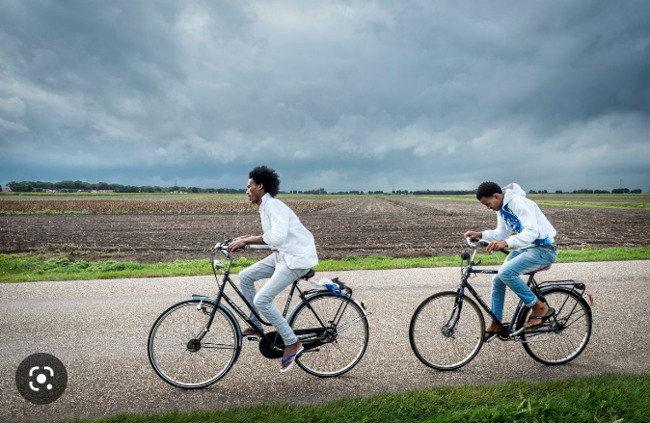
Wat maakt het anders

Slide 8
.
- taal (kinderen zijn geen tolken)
- cultuur : rol man-vrouw-kind – hulpverlener
- mondigheid, hulpvraag formuleren
- voorgeschiedenis (trauma, zorgachterstand)
- psychosociaal welbevinden
- sociale interacties
- impact asielzoeker zijn

Slide 9
.
verwachtingen van de cliënt
- deskundigheid en duidelijke uitleg (tolk) van de behandelaar - dit is mijn dokter, zij/hij gaat vertellen wat ik moet doen - kleren en sieraden maken de dokter - gewend aan hoge status arts, respect en acceptatie - vrouwenzaken / opvoeden hoort bij vrouwelijke hulpverlener. Ze verwachten niet dat men in Nederland iets weet over meisjesbesnijdenis

Slide 10
Luister echt, vraag door, en vat samen (….. klopt dat?)
Benoem positieve zaken: goed dat u het vraagt, fijn dat u zijn veiligheid in de gaten houdt, u bent een ervaren ouder, wat hielp eerder wel? Om van je voetstuk af te komen
Individualisme versus wij-cultuur: Wie doet het woord? Wie beslist? Leg uit dat mening van het kind belangrijk is (zelf wat zeggen is soms erg ongewoon voor kinderen, help ze met vragen, knikken en compliment)
Wees bedacht op weinig kennis van het lichaam, kinderpsychologie, infectieziekten en seksualiteit en anticonceptie (mag ik u iets uitleggen over…)
Psycho-educatie, normaliseren, buiten spelen bij regen/kou, slaaprituelen,

Slide 11
Ouderschap in moeilijke tijden
vasthouden aan wat je kent: * normen en waarden (wij cultuur, kleding, geen schande brengen over de familie) * gedragsregels en respect naar ouders * voeding
getraumatiseerde kinderen: * ouders willen nieuw verdriet vermijden (toegeven, minder grenzen, meer snoep) * troosten is moeilijk als je zelf niet goed voelt: ontkenning, minder sensitief/behulpzaam of juist mee gaan met de emotie * loyaliteit en parentificatie om ouders te sparen * soms irreële schuldgevoelens over reden migratie en verdriet van ouders

Slide 12
.

Slide 13
Tips en tricks 1
-stel je voor met je naam én functie -maak gebruik van tolken (kost meer tijd, maar je wint in kwaliteit/wederzijds begrip) -open en belangstellende houding, met respect kan je alles vragen -wees je bewust en maak gebruik van je non-verbale communicatie -leer eens een begroeting of afscheidswoord in de taal van je cliënt
-Als er een vaag antwoord kwam bij evaluatie van je adviezen kan het zijn dat men te beleefd was om je tegen te spreken, er andere zaken in de weg staan: probeer daar met geduld achter te komen en vraag hoe je het kan aanpassen zodat het wel haalbaar wordt. Verandering gaat in kleine stapjes.
-Recht aan kijken of assertiviteit naar een gezagspersoon is in veel culturen bijzonder onbeleefd, dus als je dat graag wil moet je er iets over uitleggen en vragen of cliënt dat akkoord vindt. Handschudden wordt soms ook als ongewenst ervaren.

Slide 14
.

